Slide 1
STL讲解&&DP入门
长理ACMore协会&ACM集训队
http://csustacm.com:4803/
Cwolf9

Slide 2
Section Header Here
STL讲解
Supporting text here.
When you copy & paste, choose "keep text only" option.

Slide 3
标准模板库(Standard Template Library)
标准模板库(Standard Template Library)简称STL，
是C++最有特色、最实用的部分之一。
STL包含：
容器(container)
迭代器(iterator)
算法(algorithm)
函数对象(function object)

Slide 4
目录
vector
priority_queue
Q1
Q1
连续存储的元素
元素有次序的队列
queue
Q2
map相关
Q2
先进先出地值的排列
由{键, 值}对组成的集合
stack
Q3
Q3
set相关
后进先出地值的排列
有序的集合

Slide 5
vector
不定长数组，可直接赋值
a.begin()
a.end()
a.erase(pos)
a.erase(beg, end)
a.insert(pos, elem)
#include<vector>
vector<int> a;
vectot<int> a(n, val);
a.push_back()
a.pop_back()
a.size()
a.resize()
a.clear()
a.empty()

Slide 6
queue
FIFO：先进先出
#include<queue>
queue<int> Q;
Q.push()
Q.pop()
Q.front()
Q.empty()
Q.size()

Slide 7
stack
LIFO：后进先出
#include<stack>
stack<int> S;
S.empty()
S.push()
S.top()
S.pop()
S.size()

Slide 8
priority_queue
相同点：只能在队尾插入元素，在队首删除元素
特性：队列中优先级最大的元素总是位于队首
默认规则按元素从大到小排序，可以重载”<”操作符来重新定义比较规则
读入队首元素：Q.top();
priority_queue<int> pq;
priority_queue<int,vector<int>,greater<int> > pq;
struct lp{
int val,id;
friend bool operator <(const lp &a,const lp &b){
if(a.val==b.val)return a.id>b.id;
return a.val>b.val;
}
};
priority_queue<lp>Q;

Slide 9
map相关
由{键, 值}对组成的集合
map:自动排序，底层实现为红黑树，复杂度均log
multimap:允许重复的键，不支持[]
unordered_map:底层实现为哈希表，查找比map快
#include<map>
begin() 返回指向map头部的迭代器
clear(） 删除所有元素
count() 返回指定元素出现的次数
empty() 如果map为空则返回true
end() 返回指向map末尾的迭代器
erase() 删除一个元素
find() 查找一个元素,若没找到返回end
size() 返回map中元素的个数
insert() 插入
迭代器：
map<int, int>:: iterator it;
it = mp.find(10);

Slide 10
set相关
set:元素自动有序，没有重复元素
multiset:可有重复元素，删除的话，相同的一起删除；
查找的话，若有相同，返回第一个元素的地址；
#include<set>
insert()
begin()
end()
clear()
empty()
size()
erase()
迭代器：
set<int> st;
set<int>:: iterator it;
it = st.lower_bound(10)
it = st.find(10)

Slide 11
算法<algorithm>
#include<algorithm>
accumulate累加序列地所有元素
next_permutation依照字典序生成序列地下一个稍大的排列
reverse将给定序列反转顺序
unique移除连续的重复元素
lower_bound查找第一个插入元素但不影响序列有序性的位置
upper_bound搜索最后一个插入元素并能维持序列有序性的位置

Slide 12
Section Header Here
DP入门
Supporting text here.
When you copy & paste, choose "keep text only" option.

Slide 13

动态规划
“动态规划是针对于一类求最优解问题的算法，其核心是将一个问题分解
为若干子问题（类似于分治思想），通过每一次的最优决策，来得出一个
最优解。” --from 南理工罗睿

Slide 14


日常劝退

Slide 15
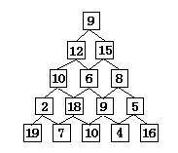
数字三角形问题-hdu2084
有一个由非负整数组成的三角形，第一行只有一个数，除了最下行之外每个数的左下方和右下方
各有一一个数。从第一行开始每次可以往左下或右下走一格，直到走到最下行，把沿途经过的数全部
加起来，问走得和的最大值是多少？（N <= 100）

Slide 16
数字三角形问题
用暴力得方法，可以吗？
这道题如果用枚举法（暴力思想），在数塔层数稍大的
情况下（如31层），则需要列举出的路径条数将是一个非
常庞大的数目（2^30= 1024^3 > 10^9=10亿）。

Slide 17

数字三角形问题
抽象一下问题，把当前位置(i, j)看成一个状态
定义d(i, j)为从格子(i, j)出发时能得到得最大和(包括这个格子本身)
从格子(i, j)出发有两种决策：往左下走或往右下走。
状态转移：

Slide 18
数字三角形问题
原问题的解是d(i, j)，现在问题转化为要先求解d(i+1,j)和d(i+1,j+1)
容易写出伪代码如下：
for i = n to 1
for j = 1 to i
d(i, j) = max{d(i+1, j),d(i+1, j+1)} + ar[i][j]

Slide 19
LIS问题-poj2533hdu1257
给定一个长度为n的序列，找出一个最长的子序列使得
该子序列单调上升。
问这种子序列最长的长度是多少？
n<=1000
从序列1，6，2，3，7，5的最长上升子序列1，2，3，5

Slide 20

LIS问题
d(i)：表示以i结尾的最长上升子序列的长度
d(i)由所有d(j)转移过来 满足 j < i && ar[j] < ar[i]
状态转移方程：
答案：
max{ d(i) }

Slide 21
0-1背包问题-hdu2602,uva12563
有n种物品，每种物品仅有1个。第i种物品的体积为Vi，价
值为Wi。选一些物品装到容量为C的背包中，使得背包内物品
在总体积不超过C的前提下价值最大。
(n<=1e3,Vi<=C<=1e4,Wi<=1e6)
有4种物品，{体积，价值}分别为：{1,2}, {3,4}, {5,8},{4,7}
背包容量为8，问最大价值为多少？

Slide 22

0-1背包问题
状态表示：
f(i, j)表示考虑前i个物品装到容量为j的背包中的最大总价值
当前我们只考虑第i件物品，它有两种选择，放进背包或不放
状态转移方程：

Slide 23
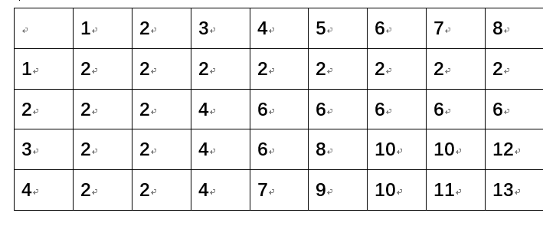
滚动数组优化
考虑优化空间：
F[j]表示体积为j的背包所能装的最大价值
F数组是从上往下计算的。在计算f(i, j)前F[j]里保存的就是f(i-1, j)的
值，而F[j-Vi]保存的是f(i-1, j-Vi)的值。注意 j 必须逆序枚举。

Slide 24

滚动数组优化
状态转移方程：

Slide 25
小结
1、具有相同子问题：首先，我们必须要保证这个问题能够分解出几
个子问题，并且能够通过这些子问题来解决这个问题。
2、满足最优化原理（最优子结构） 逺一个最优决策的子决策也是最优的。
3、具有无后效性逺 这是动态规划中极为重要的一点（也是有可能被考
察的一点），它要求每一个问 题的决策，不能够对解决其它未来的问题
产生影响，如果产生影响，就无法保证决策的最优性，这就 是无后效
性。往往这需要我们找到一个合适状态

Slide 26
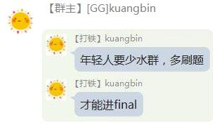

望大家能坚持下去，不忘初心

Slide 27


而不是整天水群

Slide 28

好了，再劝退一波

Slide 29
Thanks
长理ACMore协会&ACM集训队
http://csustacm.com:4803/

